Slide 1


LỚP 1
HOẠT ĐỘNG
TRẢI NGHIỆM SÁNG TẠO
NHIỆT LIỆT CHÀO MỪNG
THẦY CÔ VÀ CÁC BẠN HỌC SINH

Slide 2



Khởi động

Slide 3








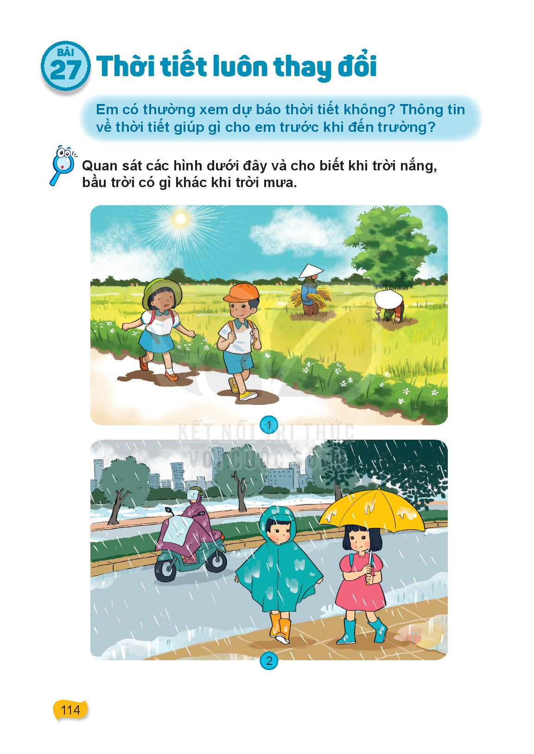





Slide 4
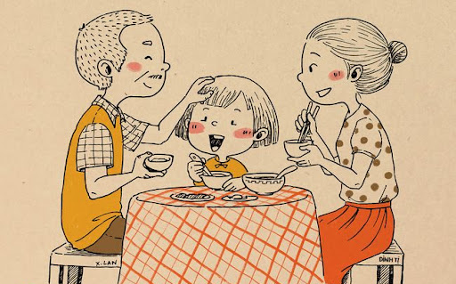
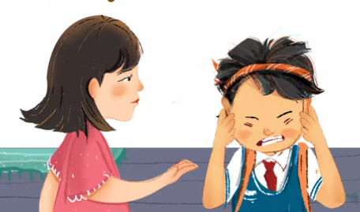
Hành động nào thể hiện tình yêu thương

Slide 5

Ô MAY MẮN

Slide 6
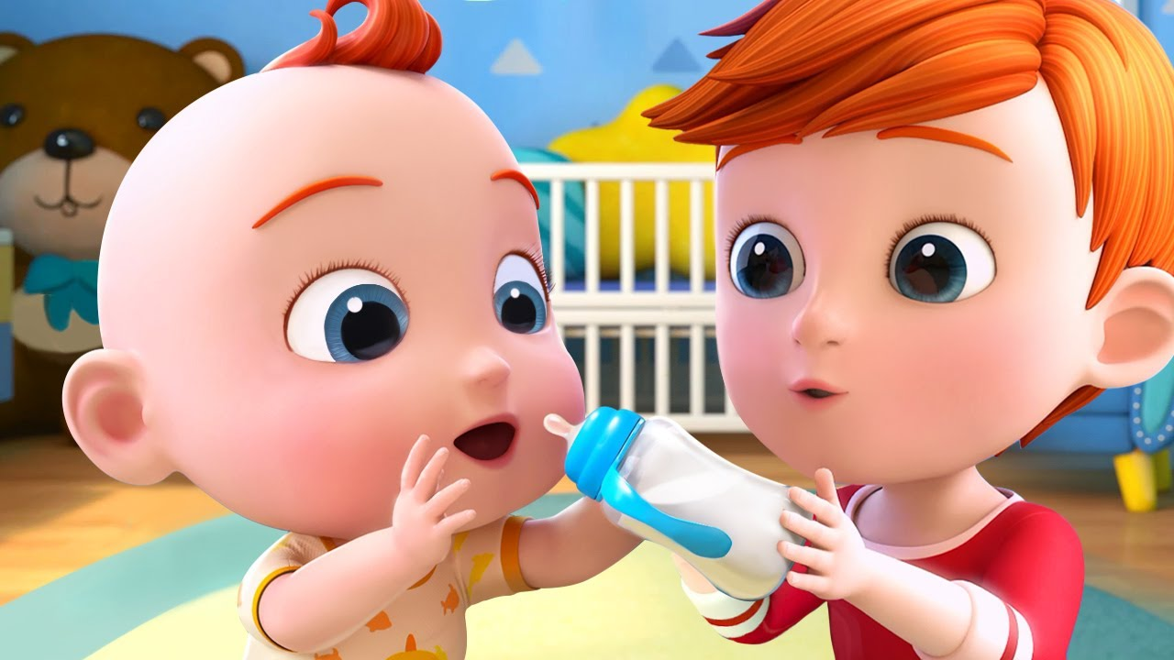
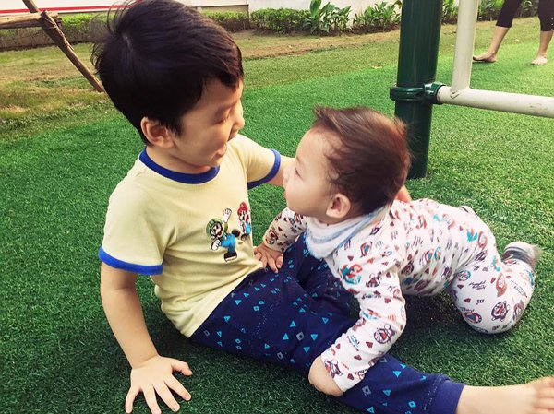

Khi mẹ nhờ trông em, em sẽ làm gì?

Slide 7

Ô MAY MẮN

Slide 8

Kể 1 hành động em đã làm để thể hiện tình yêu thương
Chơi với em, giúp đỡ bố mẹ, cho bạn mượn bút, chỉ bài cho bạn,…

Slide 9
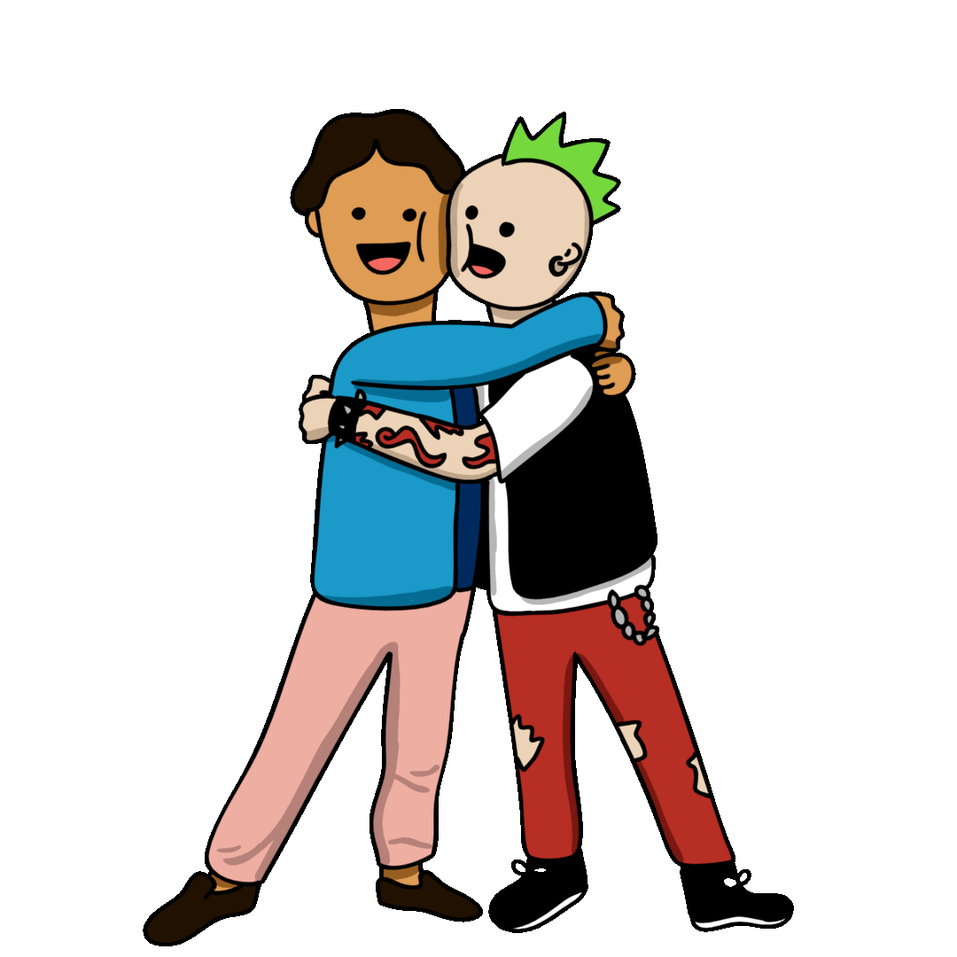

Chúc mừng em là người may mắn.

Slide 10
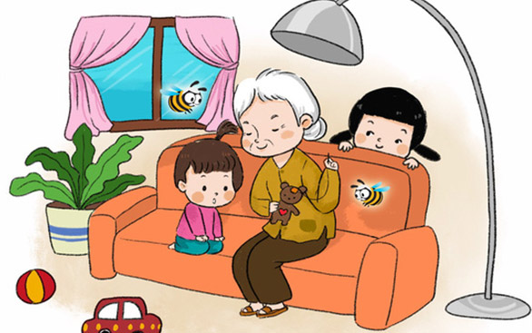
BÀI 4:
YÊU THƯƠNG CON NGƯỜI (TIẾT 2)

Slide 11
Thực hành

Slide 12
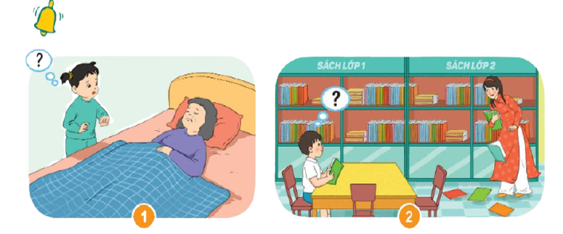
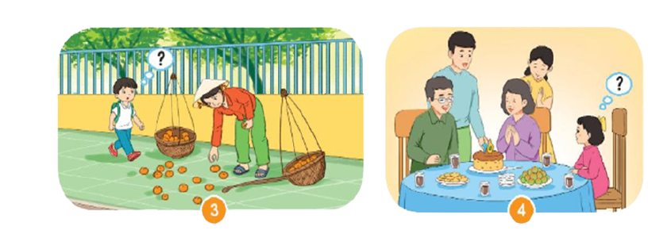
Mô tả nội dung ở mỗi bức tranh
Xử lí tình huống

Slide 13
Hỏi thăm bà
Nhờ sự giúp đỡ của người lớn
Lấy nước, chườm khăn cho bà
Bà bị ốm và phải nằm ở trên giường. Bạn nhỏ vẻ mặt lo lắng

Slide 14
Bạn nhỏ đang ngồi đọc sách ở thư viện
Cô giáo làm rơi sách
Đứng dậy nhặt sách giúp cô giáo

Slide 15
Cậu bé đang trên đường đi nhìn thấy cô bán hàng đánh đổ rỏ cam
Tiến lại gần và nhặt cam vào rỏ giúp cô

Slide 16
Cả nhà đang cùng nhau chúc mừng sinh nhật bà
Sẽ hát và dành những lời chúc tốt đẹp cho bà

Slide 17
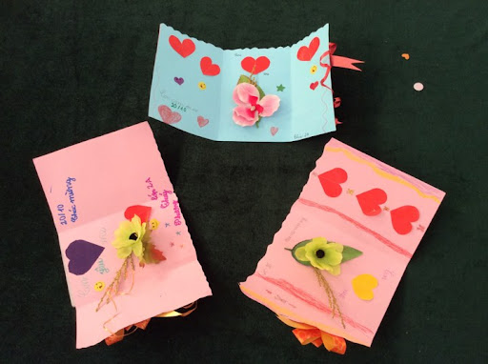
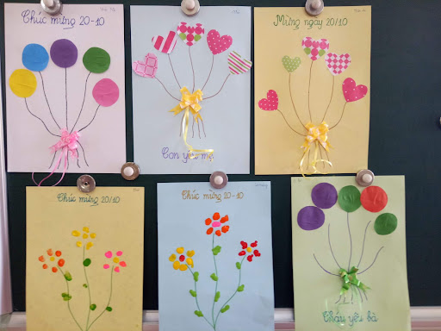
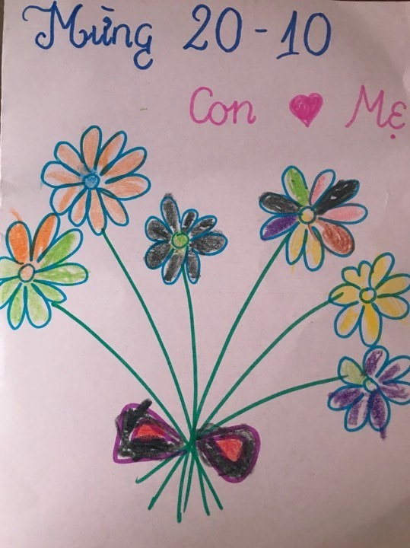

Slide 18

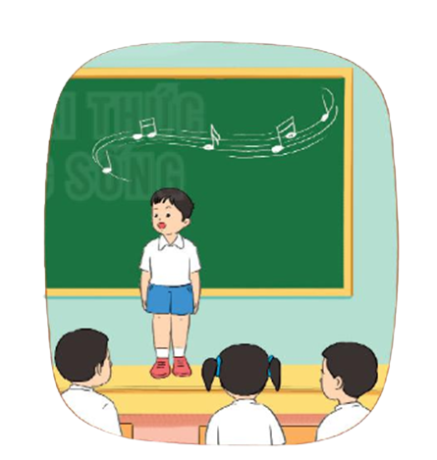
01
Kể về người phụ nữ em
yêu thương
Hát ca ngợi bà, mẹ,
cô giáo
02

Slide 19



